Slide 1
Учитель начальных классов МАОУ «Гимназия № 5» Отинова Екатерина Аркадьевна
Отчет внеклассного мероприятия «Быть здоровым здорово!»
г. Краснокамск-2021г.

Slide 2
Цель: в игровой форме повторить и дать возможность учащимся больше узнать о сохранении и поддержании здоровья.
Задачи:
- концентрировать внимание учащихся на ценностях здоровья и долголетия.
- помочь учащимся задуматься о необходимости быть здоровыми, приобщения к здоровому образу жизни.
- работать над формированием устойчивых навыков здорового образа жизни, гигиены питания, принципах безопасного и здорового питания.
- развивать творческие способности, память. Внимание, познавательный интерес.
- воспитывать ответственное отношение учащихся к своему здоровью

Slide 3

Внеклассное мероприятие «Быть здоровым здорово!» проводилось в игровой форме с обучающимися 4 класса и включало в себя несколько этапов.

Slide 4

1. Что такое здоровье
На каждую букву слова «Здоровье» находили слова, которые имеют отношение к здоровью, к ЗОЖ.

Slide 5
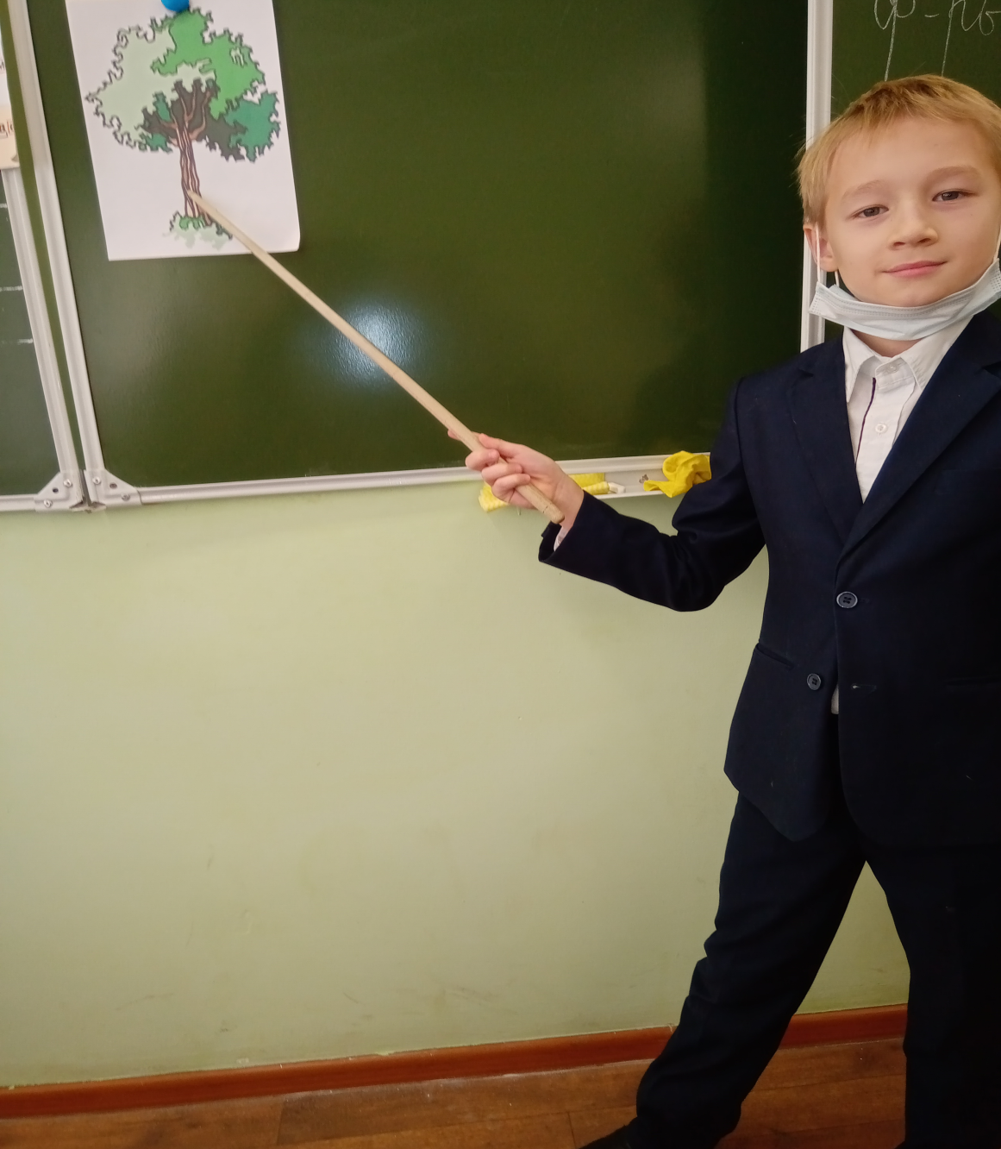
2. Дерево жизни
Рассмотрели иллюстрацию дерева. Обсудили, что необычного у дерева? Что нужно для того, чтобы ожили остальные ветви?
Что необходимо, для того чтобы человек был здоров?
Сделали вывод, что здоровье человека – главная ценность в жизни.

Slide 6
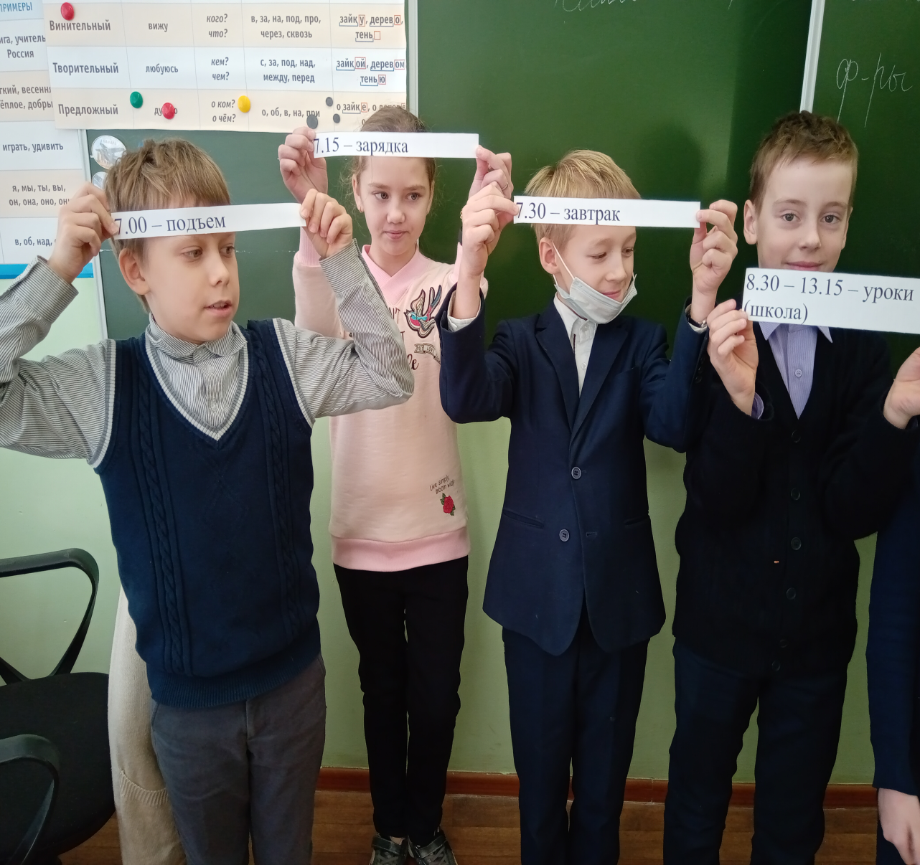
3. Режим дня
Дети вызываются в круг, выдаются карточки с режимными моментами. Пока играет музыка учащимся нужно встать в правильном режимном порядке.
7.00 – подъем
7.15 – зарядка
7.30 – завтрак
8.30 – 13.15 – уроки (школа)
12. 00 – обед
13.30 – прогулка
14.00 – уроки (домашнее задание)
16.00 – отдых
19.00 – ужин
21.00 – сон

Slide 7

4. «Частокол»
Разгадать ребус.
«Дружи со спортом».
Обсудили значение спорта в жизни человека и как он влияет на здоровье и развитие организма

Slide 8

5. «Спорт»
Разделились на две команды. Каждая команда получила карточки с различными видами спорта. Нужно их изобразить. (штангист, бегун, пловец, лыжник,…)

Slide 9

6.«Вредные привычки»
Называли вредные привычки. Попробовали назвать причины, из-за которых чаще всего начинают курить, употреблять алкоголь, наркотики. Ответы учащихся были следующие: из любопытства, от скуки, за компанию и т.д.)
Просмотрели видеоролик, в котором увидели как быстро табак, алкоголь, наркотики разрушают внутренние органы человека и всю его жизнь.

Slide 10
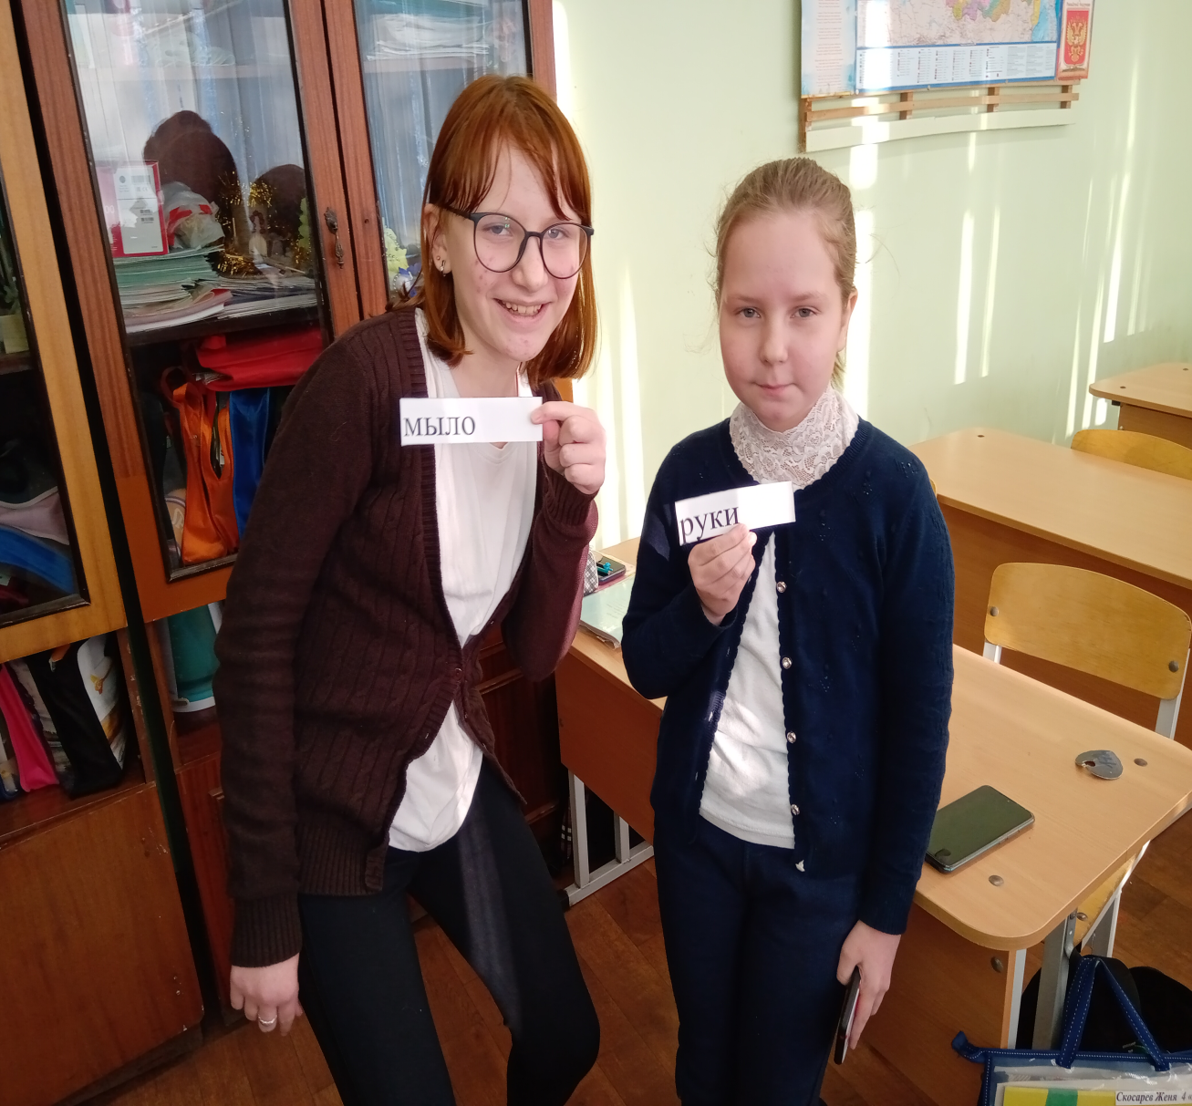
7. «Дружные пары»
Каждый учащийся вытягивал карточку с частями тела человека и предметами личной гигиены, пока звучит музыка нужно встать парами.
А) ногти А) ножницы
Б) руки Б) мыло
В) Нос В) носовой платок
Г) волосы Г) Расческа
Д) зубы Д) зубная паста
Е) ноги Е) таз с водой

Slide 11
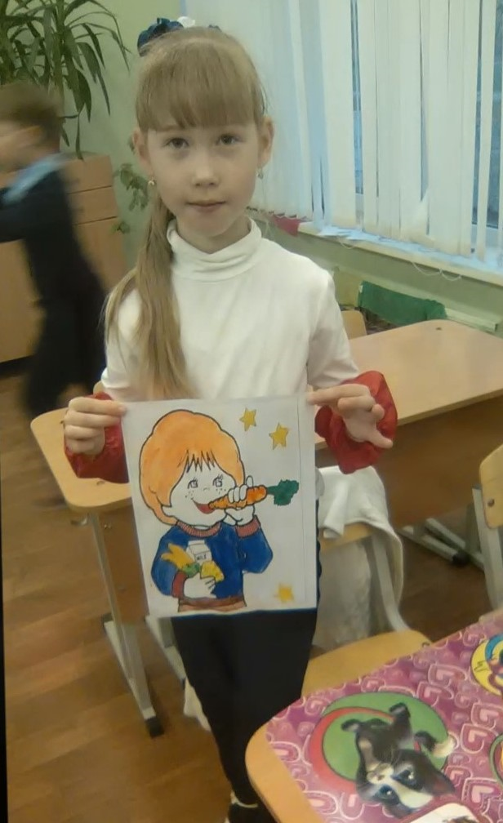
8. «Правильное питание»
На карточках написаны продукты питания полезные и вредные, учащимся нужно выбрать полезные.
(Чипсы, сухарики, лимонад, сосиски, кока-кола, жвачки, конфеты, хот-доги, суп в стакане, каша, компот, сок, салат, ягоды, кефир, мясо, варенье, котлета, хлеб).
Обсудили, пользуется ли дети продуктами быстрого приготовления и чем они вредны.
После обсуждения организовали выставку детских работ «Правильное питание».

Slide 12
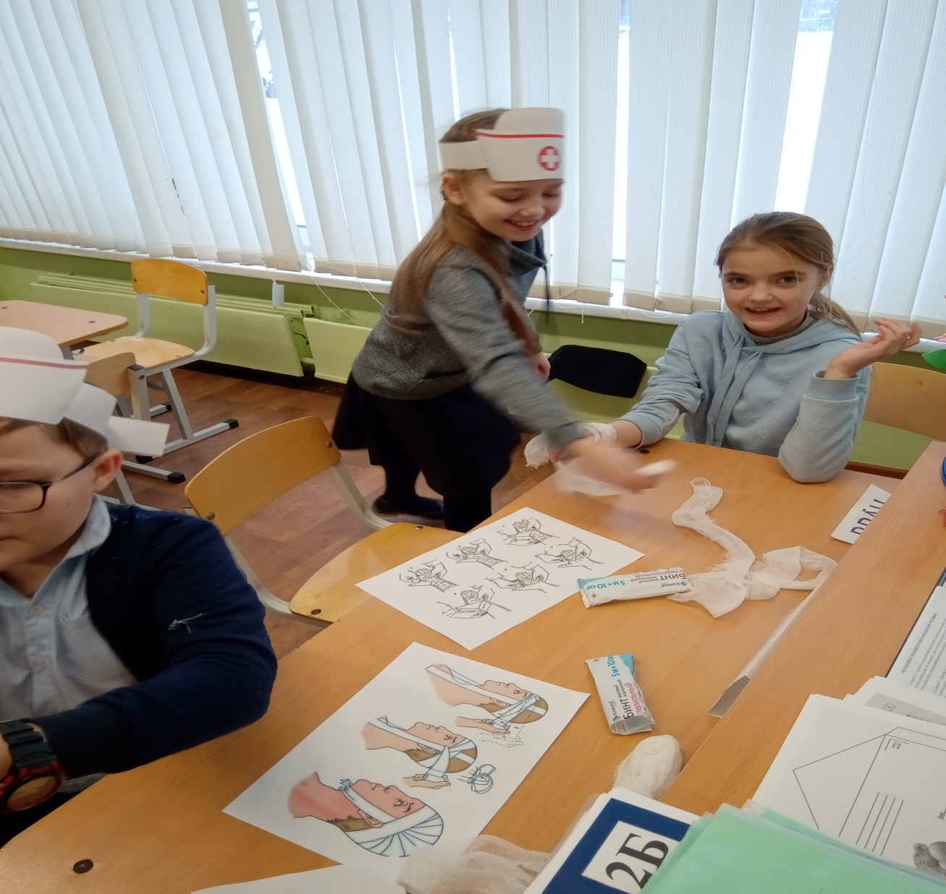
9. «Если заболел»
Организовали сюжетно-ролевую игру «Больница», в ходе которой обсудили, что нужно делать, чтоб реже болеть, что способствует укреплению нашего организма. А также учились оказывать первую помощь в различных ситуациях.

Slide 13

Подведение итогов
В итоге занятия еще раз посмотрели на дерево. Высказали предположения что с ним произошло.
Сделали вывод, что каждый человек хозяин своей жизни и здоровья и его нужно беречь!

Slide 14


